Slide 1



滑動螢幕以解鎖
Notes:
封面模仿解鎖手機桌布

Slide 2





第11章
薪資與勞動市場
Lungteng 薪資怎麼決定？
滑動螢幕以解鎖

Slide 3
臺北星期天
（需有網路環境）
＃影片名稱：《台北星期天》Pinoy Sunday 30秒預告(00:30)
＃影片來源：穀得電影

Slide 4


公民超人
通話
查看更多
0912345678
【臺北星期天】
馬諾奧及迪艾斯是在臺灣工作的菲律賓籍移工，平日辛苦地工作，只有星期天是令人期待的放鬆時間。然而，這個星期天，馬諾奧被心儀的對象拒絕，而迪艾斯和女朋友分手，兩人在路邊看到一張被遺棄的漂亮沙發，引起對「家」的想像—

Slide 5
公民超人
通話
查看更多
0912345678
躺在沙發上喝著啤酒，看著星星，就是人生最大的滿足。他們決定把這張沙發搬回宿舍，一路上遇到不少趣事，但也遭逢許多困難；雖然美夢未必能成真，但兩人也發現：原來最美的家，就是自己的家鄉。

Slide 6

公民超人
通話
查看更多
0912345678
移工在臺灣沒有完整的公民權利，如片中兩位主角未在宵禁前回到宿舍，就會被遣送回國，其勞動及社會權利缺乏。現在許多臺灣人會到國外打工度假，雖然動機和東南亞移工不盡相同，但都可能在異國遇到權利保障不足的問題，值得我們反思。

Slide 7

公民超人
通話
查看更多
0912345678
在全球勞動力呈現跨國移動的同時，我們該如何保障不同身分者的公民權益呢？
輸入訊息
傳送

Slide 8
公民超人
通話
查看更多
0912345678
【臺灣低薪超可憐？2018年各國薪資比較】
2020年，臺灣的基本工資，月薪已調漲至23,800元，但在世界各國仍屬偏低。
輸入訊息
傳送

Slide 9
公民超人
通話
查看更多
0912345678
根據美國的勞動法律資源網2018年統計，丹麥被列為「高薪」國家，月薪約為新臺幣114,318元，美國月薪約新臺幣38,957元，日本月薪約新臺幣29,073元。但仍有國家比臺灣還要低薪。
輸入訊息
傳送

Slide 10
公民超人
通話
查看更多
0912345678
香港勞工保障較其他先進國家不足，雖其人均收入比臺灣高，但依資料顯示，月薪只有約新臺幣20,491元，反觀臺灣2018年的最低月薪還有22,000元。薪資比臺灣還低的尚有其他國家，如印尼，月薪約為新臺幣2,653元。
輸入訊息
傳送

Slide 11
世界各國薪水比較
澳洲2014年時薪16.88美金世界最高，約臺幣500元上下，最低的是烏干達的0.01美元，約臺幣0.3元。不同國家的薪資也不同，薪資到底是怎麼決定的呢？

Slide 12
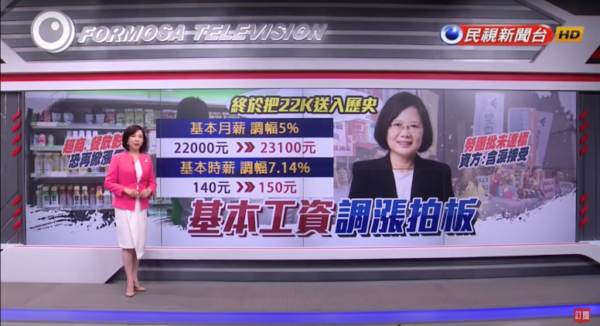
基本工資調漲！
勞動部拍板定案，調漲基本工資，月薪從22K調高到23,100元，漲7.1%，時薪則從140元調高到150元，漲幅5%，總計225萬名勞工受惠。
（需有網路環境）
＃影片名稱：
基本工資調漲！ 月薪23100元 時薪150元 (03:17)
＃影片來源：民視新聞網 Formosa TV News network

Slide 13
基本工資調漲！
儘管勞資雙方都不盡滿意，但打工族認為調幅有限，不無小補；倒是大多數上班族，其實根本無感，反而擔心調薪，恐怕掀起一波漲價潮！

Slide 14
基本工資調漲！
你覺得為什麼要訂定基本工資？
你認為基本工資調漲會帶來什麼影響？
想一想，勞工跟資方如何決定薪資呢？

Slide 15


p.89 壹、勞動市場的薪資如何決定的？
第壹節 勞動市場的薪資如何決定的？
一、什麼是市場？市場中的價格如何決定？
二、勞動市場的薪資是如何決定的呢？

Slide 16
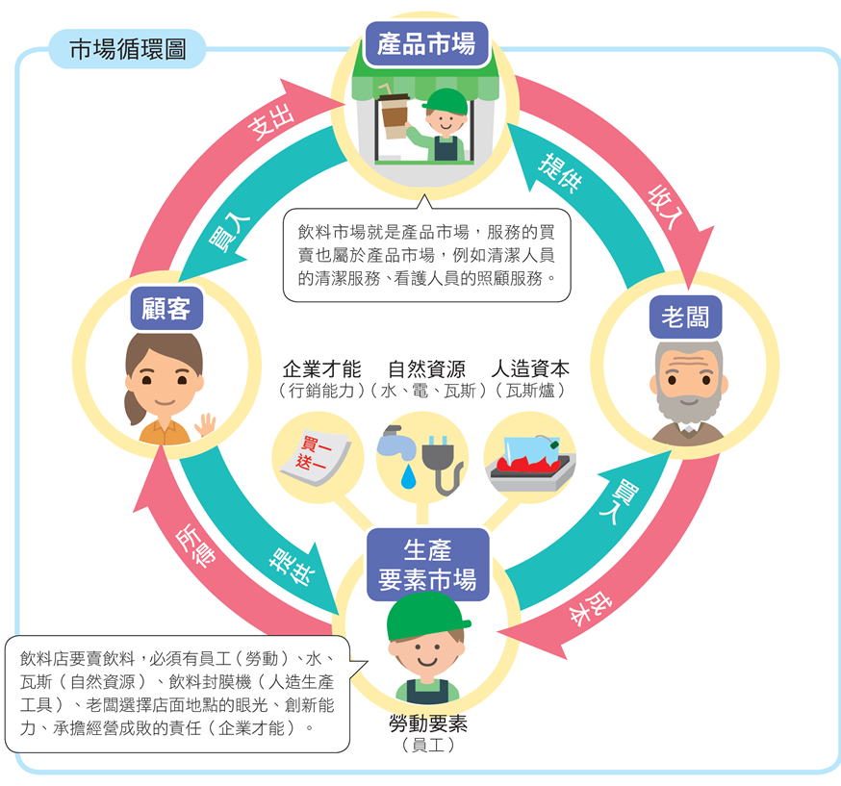
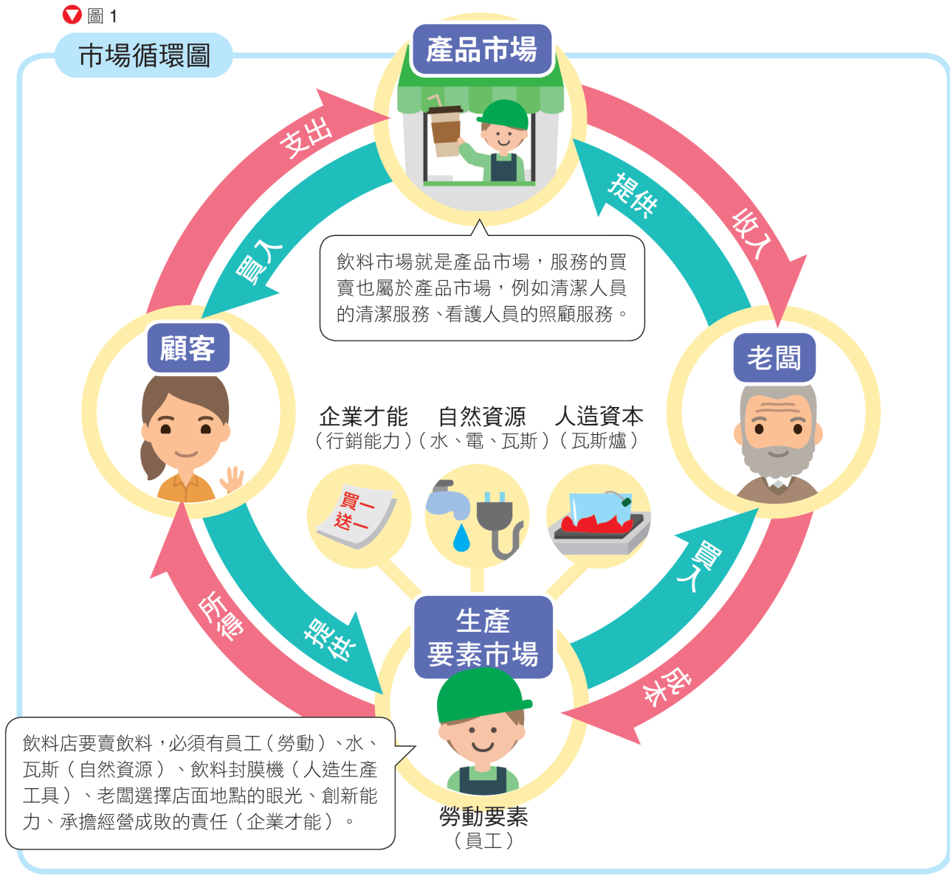
市場循環圖

Slide 17
p.89 壹、勞動市場的薪資如何決定的？
一、什麼是市場？市場中的價格如何決定？
「市場」是指某一特定的產品或服務，買賣雙方所從事的經濟活動的範圍。
例如：飲料市場→廠商賣飲料、消費者買飲料。

Slide 18
p.90 壹、勞動市場的薪資如何決定的？
一、什麼是市場？市場中的價格如何決定？
需求法則
指在其他條件不變下，當產品或生產要素價格愈高時，需求者就會減少購買，反之價格愈低時，則會增加購買，也就是說「需求數量和需求價格呈反向的關係」。

Slide 19
p.90 壹、勞動市場的薪資如何決定的？
一、什麼是市場？市場中的價格如何決定？
供給法則
指在其他條件不變下，當產品或生產要素價格愈高時，供給者就會增加供給，反之價格愈低時，則會減少供給，也就是說「供給數量和供給價格呈正向的關係」。

Slide 20
p.90 壹、勞動市場的薪資如何決定的？
一、什麼是市場？市場中的價格如何決定？
市場均衡
市場機能如同一隻「看不見的手」，引導供給者與需求者的生產與消費行為。
→供需雙方會做出「對自己最有利」的選擇。

Slide 21



p.90 壹、勞動市場的薪資如何決定的？
價格(P)
價格為
P1時
供給量
供給曲線(S)
P1
需求量增加
供給量減少
供過於求 過剩
供給量大於需求量，價格下降。
均衡價格
需求量
供不應求 短缺供給量小於需求量，價格上升。
市場均衡
P
供給量
供給量增加
需求量減少
P2
需求曲線(D)
需求量
數量(Q)
價格為
P2時
Q
均衡數量
供需曲線圖－市場價格均衡與變動

Slide 22


p.90 壹、勞動市場的薪資如何決定的？
供給與需求
此時120的漢堡價格剛好達到市場均衡，消費者和生產者都很開心
消費者想吃漢堡，並願意用120元價格購買（需求）
生產者想賣漢堡，願意用120元價格賣出（供給）

Slide 23

p.90～91 壹、勞動市場的薪資如何決定的？
二、勞動市場的薪資是如何決定的呢？

Slide 24
p.90～91 壹、勞動市場的薪資如何決定的？
二、勞動市場的薪資是如何決定的呢？
以勞動市場為例：
市場上勞動力的價格愈高，廠商為減少成本，就會減少僱用勞工，勞動力的價格愈低，廠商則會願意增加僱用勞工。

Slide 25
p.90～91 壹、勞動市場的薪資如何決定的？
二、勞動市場的薪資是如何決定的呢？
市場上勞動力的價格愈高，勞工會願意投入職場工作，或增加工作時數，市場上勞動供給量因而增加，勞動力價格愈低，勞工則不願意投入職場。

Slide 26
p.90～91 壹、勞動市場的薪資如何決定的？
二、勞動市場的薪資是如何決定的呢？
當勞動力的價格過高時，供給數量增加，需求數量會減少→「供過於求」
勞動力的價格過低時，供給數量減少，需求數量增加→「供不應求」
供給量等於需求量時→ 「市場均衡」。

Slide 27
p.90～91 壹、勞動市場的薪資如何決定的？
二、勞動市場的薪資是如何決定的呢？
在不考慮法定基本工資的情形下，家裡附近的飲料店在招募3名工讀生，負責製作飲料、外送、店面清潔等，時薪只有80元，你會有意願去應徵嗎？而如果同一份工作，老闆開出時薪200元，你的想法會改變嗎？

Slide 28
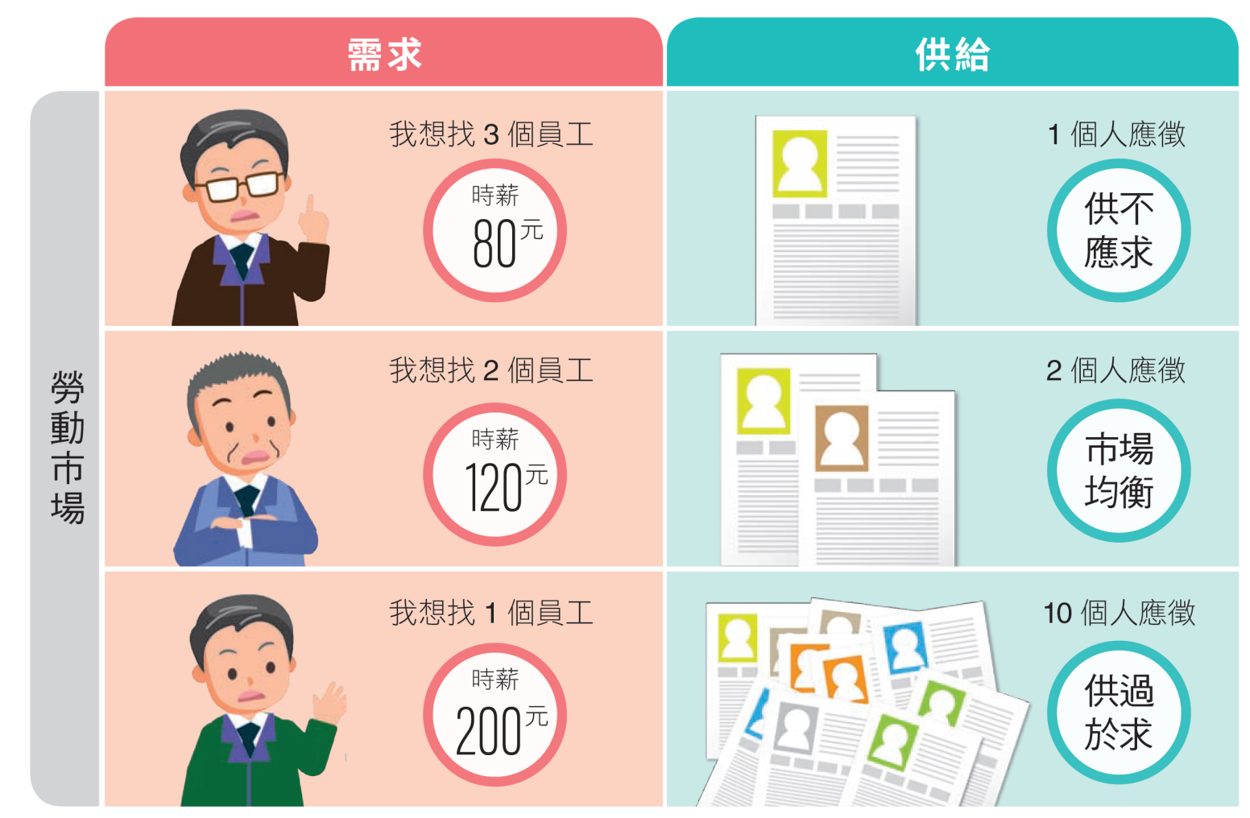
勞動市場
供需情形

Slide 29


p.90～91 壹、勞動市場的薪資如何決定的？
二、勞動市場的薪資是如何決定的呢？
勞動市場的薪資由供給和需求決定。

Slide 30
p.90～91 壹、勞動市場的薪資如何決定的？
二、勞動市場的薪資是如何決定的呢？
工作
待遇
但每個產業因為工作性質、專業程度等，所決定的薪資會有所不同，基於「自利」，市場會找到雙方都可以接受的結果。
勞工
薪資
條件
雇主

Slide 31
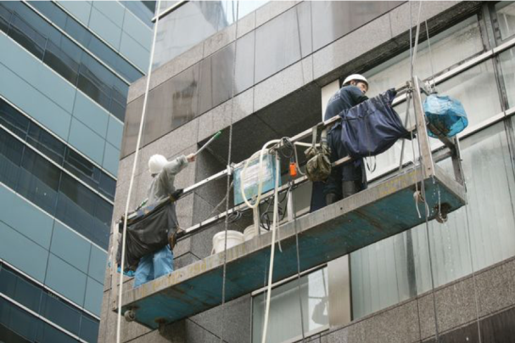
p.90～91 壹、勞動市場的薪資如何決定的？
十大冷門工作
高樓洗窗工票選第一!

Slide 32
p.92 貳、工廠外移時，薪資和就業會有什麼變化？
第貳節 工廠外移時，薪資和就業會有什麼變化？
1990年代，臺灣因為土地、工資等生產要素價格大幅上漲，加上中國、東南亞等國家勞動力價格低，使得不少的製造業將工廠轉移至中國及東南亞，也連帶造成臺灣的工作機會減少，產生失業問題。

Slide 33
p.92 貳、工廠外移時，薪資和就業會有什麼變化？
第貳節 工廠外移時，薪資和就業會有什麼變化？
工廠外移就是屬於結構性失業，因為產業結構改變，本地已經不再適合相關產業，相關產業因此沒落或者外移到其他國家，因而產生失業，而這些勞工原有的技能無法找到工作，必須透過職業訓練獲取新的工作技術和知識才能獲得新工作。

Slide 34
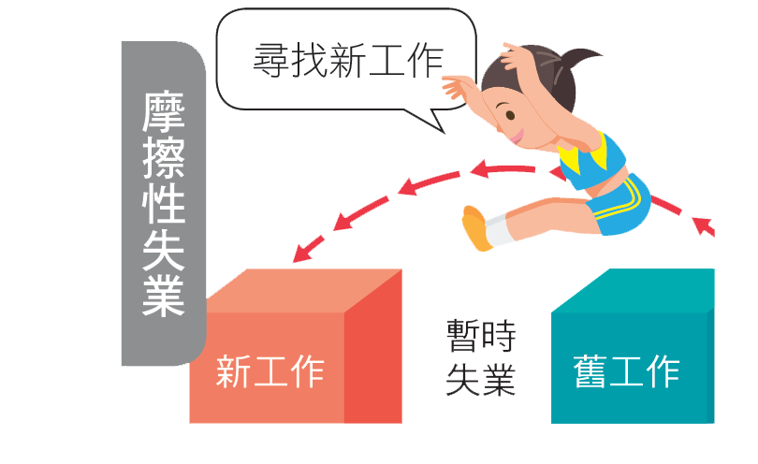
p.92 貳、工廠外移時，薪資和就業會有什麼變化？
失業的類型
摩擦性失業：勞工想找工作，但尚未找到適合的工作而產生的失業。

Slide 35

p.92 貳、工廠外移時，薪資和就業會有什麼變化？
失業的類型
結構性失業：只因為市場競爭或生產技術改變，勞工無法滿足勞動市場的需求而產生的失業。

Slide 36

p.92 貳、工廠外移時，薪資和就業會有什麼變化？
失業的類型
循環性失業：因為整體經濟景氣因素所導致的失業，當經濟蕭條時，循環性失業就會增加，景氣復甦時，循環性失業則會減少。

Slide 37
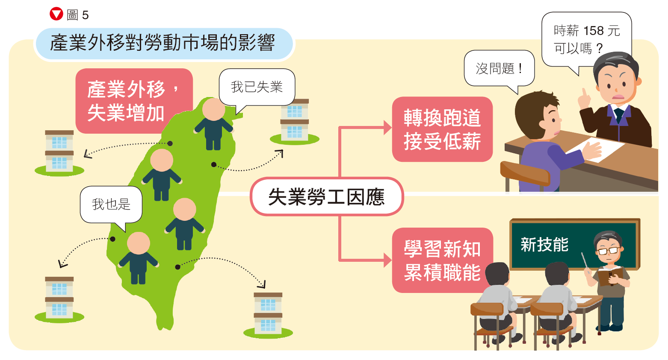
產業外移對勞動市場的影響

Slide 38
p.93 參、國際移工搶走我的飯碗？
第參節 國際移工搶走我的飯碗
我們有時候會聽到一種言論：「外勞搶走我們本地人的工作」，這句話部分正確、部分不正確，接下來將以我國國際移工的現狀說明。

Slide 39
p.93 參、國際移工搶走我的飯碗？
第參節 國際移工搶走我的飯碗
全球化下，除了產品可以跨國流動外，勞動生產要素也可以跨國流動，臺灣的勞動生產要素價格高，除了將工廠外移外，還可以從其他國家引介廉價勞動力到臺灣。

Slide 40
p.93 參、國際移工搶走我的飯碗？
外籍移工增加即將突破70萬
＃影片名稱：外籍移工增加 即將突破70萬大關(01:50)
＃影片來源：華視新聞

Slide 41

p.93 參、國際移工搶走我的飯碗？
國際移工
藍領國際移工：即「外勞」，即前面所說「廉價勞動力」，他／她們主要來自東南亞國家，從事的是比較低技術性的工作。

Slide 42

p.93 參、國際移工搶走我的飯碗？
國際移工
白領國際移工：指的是外國專業人員，例如外籍教師、研究人員等。

Slide 43
p.94 參、國際移工搶走我的飯碗？
國際移工
從整體勞動市場來看，因為國際移工進入臺灣本地的勞動市場，使得勞動市場的供給增加，在臺灣勞動需求不變的情況下，工資是下降的，而有更多人可以獲得工作。

Slide 44
p.94 參、國際移工搶走我的飯碗？
國際移工
但是如果國際移工所填補的勞動力高過所增加的勞動力，的確會產 生本地勞工失業的問題，而這些國際移工所造成的本國籍勞工失業，主要在低技術性的藍領勞工。

Slide 45
p.94 參、國際移工搶走我的飯碗？
國際移工
「外籍移工愈廉價，本國勞工愈可能失業？」
也就是說藍領移工的工資愈低，雇主會想盡辦法申請僱用藍領移工，而本國勞工為了能夠和這些藍領移工競爭，也必須接受較低的薪水，否則，在薪資成本過高的情況下，雇主還是會選擇僱用藍領移工。

Slide 46
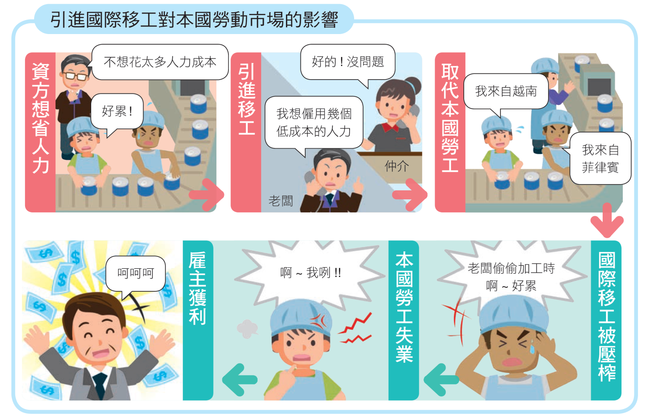
引進國際移工對本國勞動市場的影響

Slide 47
p.94 參、國際移工搶走我的飯碗？
營造業大缺工
＃影片名稱：月休10天 薪6萬 營造業大缺工(01:58)
＃影片來源：華視新聞

Slide 48

p.94 參、國際移工搶走我的飯碗？
國際移工
事實上，不是所有工作都會受到大量聘僱國際移工的影響，還是要看產業類別及工作。

Slide 49
p.94 參、國際移工搶走我的飯碗？
職業
特性
+
工作環境
求工不易
聘僱外勞
缺工低薪
+
待遇

Slide 50
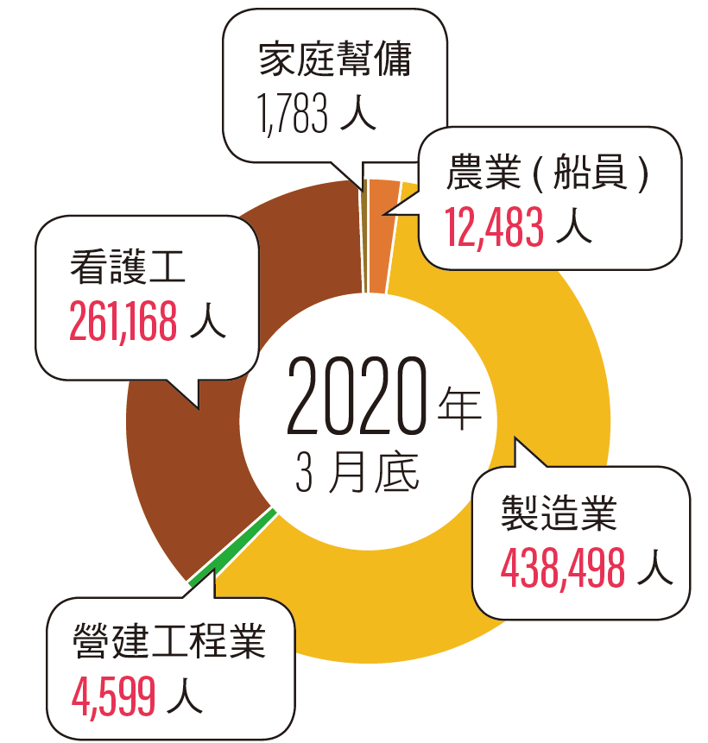
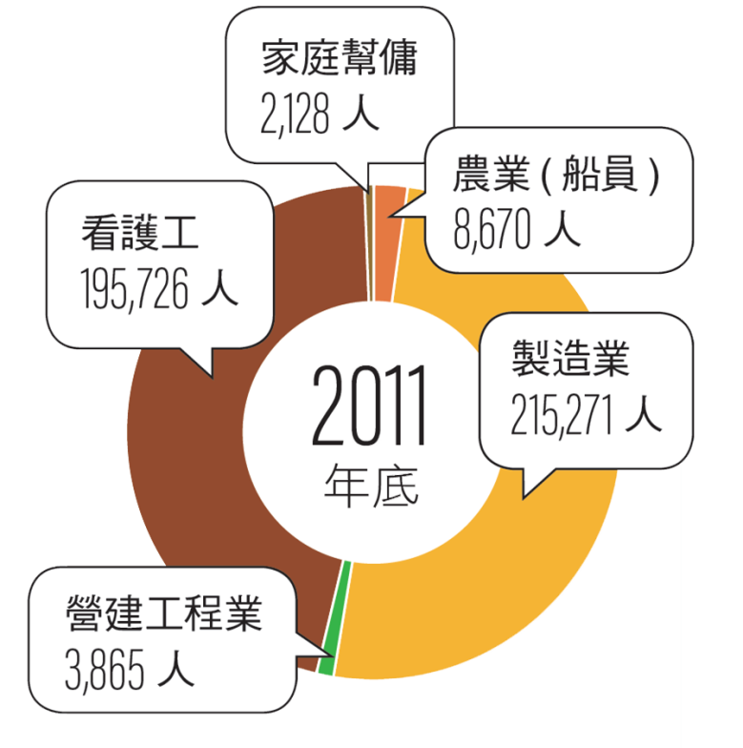
p.94 參、國際移工搶走我的飯碗？
藍領移工
明顯增加
國際移工人數

Slide 51

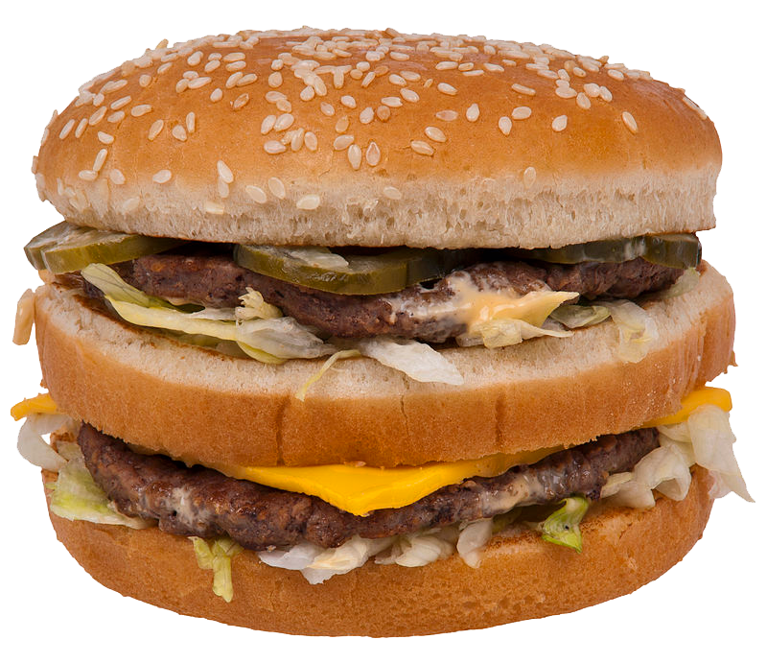





p.94 參、國際移工搶走我的飯碗？
買1個大麥克漢堡各國勞工所需工時（單位：分鐘）
丹 麥
16
澳 洲
18
荷 蘭
24
德 國
26
英 國
26
日 本
32
大麥克漢堡

Slide 52





p.94 參、國際移工搶走我的飯碗？
買1個大麥克漢堡各國勞工所需工時（單位：分鐘）
加拿大
33
美 國
41
韓 國
46
中 國
56
印 度
173

Slide 53
p.94 肆、基本工資真的有保障我嗎？
第肆節 基本工資真的有保障我嗎？
我國每年都會召開「基本工資審議委員會」審議下年度的基本工資，審議時主要是以國家經濟發展情形、消費者物價指數、勞動生產力及各產業勞工工資等作為依據。

Slide 54
p.94 肆、基本工資真的有保障我嗎？
基本工資懶人包
＃影片名稱：基本工資懶人包(01:43)
＃影片來源：勞動部MOL

Slide 55
p.94 肆、基本工資真的有保障我嗎？
基本薪資對勞動市場的影響
基本工資的訂立雖然保障了低收入勞工的收入能滿足基本生活所需，但是一般認為，當基本工資高於平均工資時，勞工工作的意願提高，但因為雇主必須以較高的工資僱用勞工，雇主就會思考是不是要減少僱用。

Slide 56

p.95 肆、基本工資真的有保障我嗎？
基本薪資對勞動市場的影響
這時候就會產生勞工願意工作，雇主不願意聘用的問題，也就是失業增加。

Slide 57

p.95 肆、基本工資真的有保障我嗎？
勞動市場的薪資
勞動市場的薪資是由供給和需求決定的。
企業：為了獲得最大利益（減少成本或增加利潤），可能會影響到勞工的薪資與就業，

Slide 58
p.95 肆、基本工資真的有保障我嗎？
勞動市場的薪資
政府：基於保障勞工訂立基本工資、休假、加班等制度，可能促使企業為了因應法規而縮減人力。
薪資與就業情況相當複雜，並非單一因素可以解釋，但可以確定的是「價格」會引導雇主和勞工做出決策的。

Slide 59
p.90
假設目前勞動市場上若將打工薪資訂在100元，會有供不應求的情形，而訂在158元又有供過於求的問題，請問勞資雙彼此都能接受的薪資為多少？如果政府將最低工資訂在158元，會對勞動市場產生什麼影響？

Slide 60
p.94
答
依案例所描述，代表勞資雙方可接受的價格落在100元至158元之間，若政府將最低工資訂在158元，將會出現供過於求，廠商減少僱用，出現失業的情形。

Slide 61
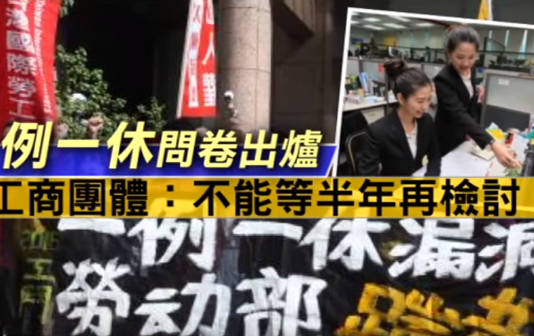
p.95 肆、基本工資真的有保障我嗎？
14%企業喊生產線外移

Slide 62
p.95 肆、基本工資真的有保障我嗎？
我的工資地圖
請詢問學校或家裡附近任一家店或公司的打工時薪，並上網搜尋任一個全職工作的月薪，搜集來的數據請同學依據產業類別、地區、薪資高低、是否為連鎖店等進行分類，然後解釋為什麼會有這樣的情形。

Slide 63
基本工資的制定會產生何種可能結果？
（A）整體薪資上漲（B）整體薪資下跌
（C）失業增加 （D）失業減少
（Ａ）
（Ｂ）
（Ｃ）
（Ｄ）

Slide 64

基本工資的制定會產生何種可能結果？
（A）整體薪資上漲（B）整體薪資下跌
（C）失業增加 （D）失業減少
（Ａ）
答錯囉！再答一次吧

Slide 65
基本工資的制定會產生何種可能結果？
（A）整體薪資上漲（B）整體薪資下跌
（C）失業增加 （D）失業減少
（B）
答錯囉！再答一次吧

Slide 66
基本工資的制定會產生何種可能結果？
（A）整體薪資上漲（B）整體薪資下跌
（C）失業增加 （D）失業減少
（C）
你答對囉！前往下一題吧

Slide 67
基本工資的制定會產生何種可能結果？
（A）整體薪資上漲（B）整體薪資下跌
（C）失業增加 （D）失業減少
（D）
答錯囉！再答一次吧

Slide 68
工廠外移時，本國勞工薪資和就業會產生何種變化？
(A)薪資增加 (B)失業增加
(C)薪資不變 (D)就業不變
（Ａ）
（Ｂ）
（Ｃ）
（Ｄ）

Slide 69
工廠外移時，本國勞工薪資和就業會產生何種變化？
(A)薪資增加 (B)失業增加
(C)薪資不變 (D)就業不變
（Ａ）
答錯囉！再答一次吧

Slide 70
工廠外移時，本國勞工薪資和就業會產生何種變化？
(A)薪資增加 (B)失業增加
(C)薪資不變 (D)就業不變
（B）
你答對囉~得到知識王勳章一枚

Slide 71
工廠外移時，本國勞工薪資和就業會產生何種變化？
(A)薪資增加 (B)失業增加
(C)薪資不變 (D)就業不變
（C）
答錯囉！再答一次吧

Slide 72
工廠外移時，本國勞工薪資和就業會產生何種變化？
(A)薪資增加 (B)失業增加
(C)薪資不變 (D)就業不變
（D）
答錯囉！再答一次吧

